Slide 1
175 летия г.Атбасар
Сделала презинтацию:
Мустафина Альбина

Slide 2
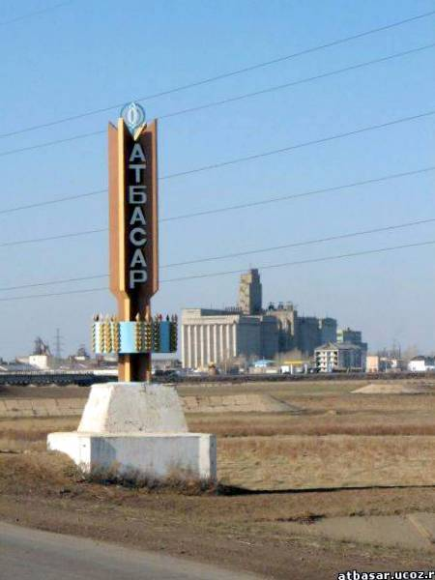
Самый холодный город страны (именно в Атбасаре был зафиксирован абсолютный для Казахстана минимум - минус 57,2 градуса Цельсия). Родина автора трилогии "Кочевники" Ильяса Есенберлина. Город, лежащий на той же широте, что и Лондон.
Еще пять лет назад Атбасар выглядел так, словно забыл, что является городом. Сейчас он приходит в себя - благодаря вниманию и инвестициям, которые возникли благодаря празднованию 100-летия со дня рождения самого известного выходца из Атбасара - писателя Ильяса Есенберлина, и Государственной программе развития регионов (2015 - 2020). А вкрапления как более давней, так и более свежей истории в его по-прежнему советском облике делают Атбасар особенно колоритным.

Slide 3
Атбасар появился на карте в 1830-х годах как пограничный пункт №96. Он охранял торговые караваны, которые шли из Средней Азии в Петропавловск и Омск. В связи с народно-освободительным движением в 1837 году (под предводительством Кенесары Касымова) царское правительство усилило пограничный пункт казачьими войсками. В 1843 году Император Всероссийский Николай I одобрил строительство станицы Атбасарской. В 1878 году она была переименована в город Атбасар и стала административным центром Атбасарского уезда.

Slide 4
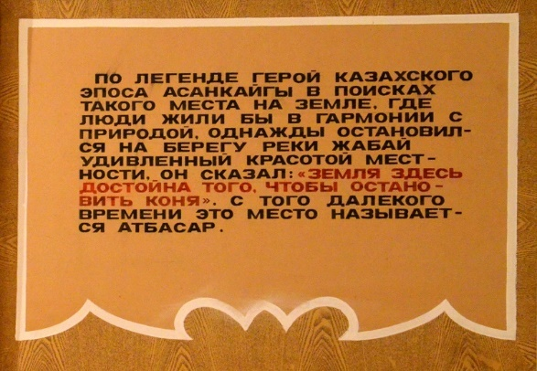
«Атбасар» происходит от ат басқан, то есть «где конь ступил». Согласно легенде, жырау Асан Кайгы (Асан Печальный) в поисках жерұйық («Земли обетованной»), стреножил коня у устья реки Есиль/Ишим, где в нее впадает приток - р. Жабай. И так, с этого времени место называется «где ступило копыто коня Асана Кайгы».

Slide 5
Житель города Атбасара Иван Одарченко стал прообразом советского солдата для монумента "Воин-освободитель", воздвигнутого в 1949 году в Трептов-парке в Берлине. По одной из версий, именно этот атбасарец позировал для бронзовой фигуры солдата Советской армии, стоящего на обломках свастики

Slide 6
С началом кампании по освоению целинных земель (1954) Атбасар становится крупным агропромышленным центром области и важным железнодорожным пунктом по вывозу зерна и хлебопродуктов. Леонид Брежнев неоднократно упоминает Атбасар в своих воспоминаниях "Целина": "Старинный, пыльный, открытый всем ветрам городишко с низкими домами и чахлой зеленью принимал эшелоны с техникой, лесом, цементом, деталями домов, полевыми вагончиками, металлом, бензином, семенами, продовольствием и товарами — принимал не только для собственных целинных хозяйств, но и для трёх смежных районов. На разгрузку эшелонов было мобилизовано всё население городка…".

Slide 7
В честь 100-летия со дня рождения писателя на городской площади Атбасара установили памятник Ильясу Есенберлину

Slide 8
А вот и центральная площадь, со зданиями районного и городского акиматов

Slide 9
Надпись на конструкции "Любить природу - значит любить Родину".

